Slide 1
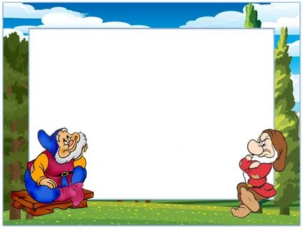
Психокоррекционные сказки в работе педагога –психолога с детьми дошкольного возраста
Педагог-психолог:
Трашкова С.И
.

Slide 2
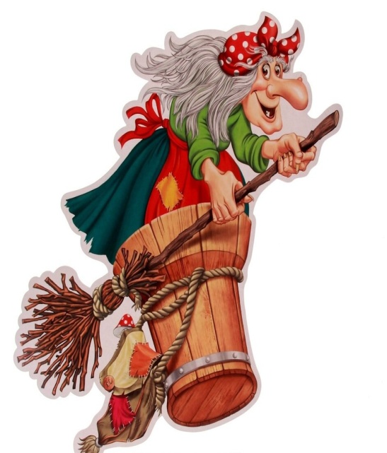
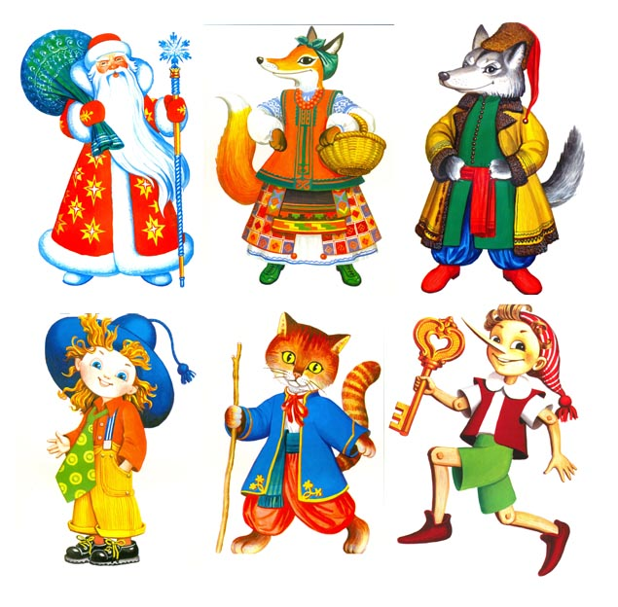
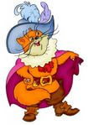
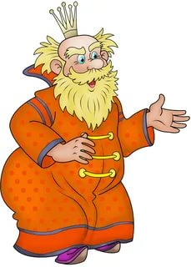
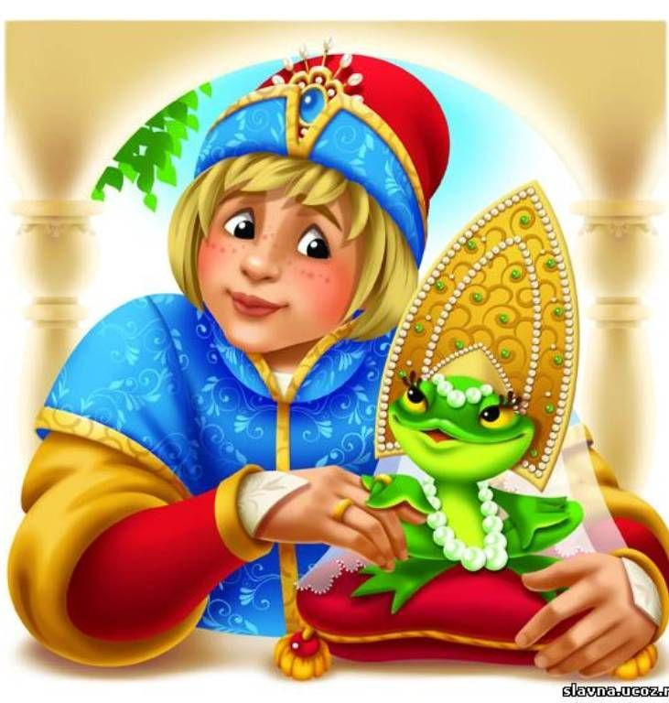
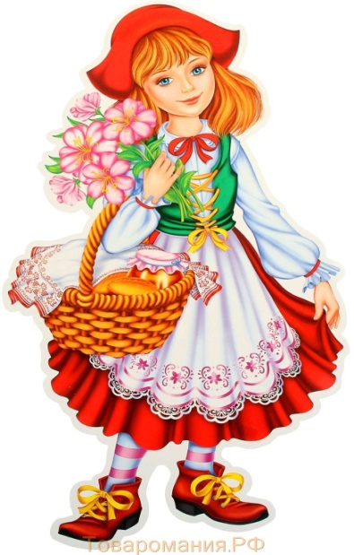

Slide 3

задача ДОУ:
максимальная психологическая разгрузка ребенка,
снятие агрессивности,
развитие внутреннего потенциала,
пробуждение души, повышение уровня осознанности событий, приобретение знаний о законах жизни и способах социального проявления созидательной творческой силы.

Slide 4

Сказкотерапия –
означает
«лечение сказкой»

Slide 5


Slide 6

ПСИХОКОРРЕКЦИОННЫЕ СКАЗКИ
являются эффективным приемом работы с негативными проявлениями в работе с детьми. "Погружая" ребенка в мир сказки мы мягко и незаметно помогаем ребенку понять, что его поведение, поступки требуют пересмотра. Также, работая от лица героя сказки можно помочь ребенку найти выход из создавшейся ситуации.

Slide 7

Алгоритм составления сказки
Г
Ж
П
В
!

Slide 8
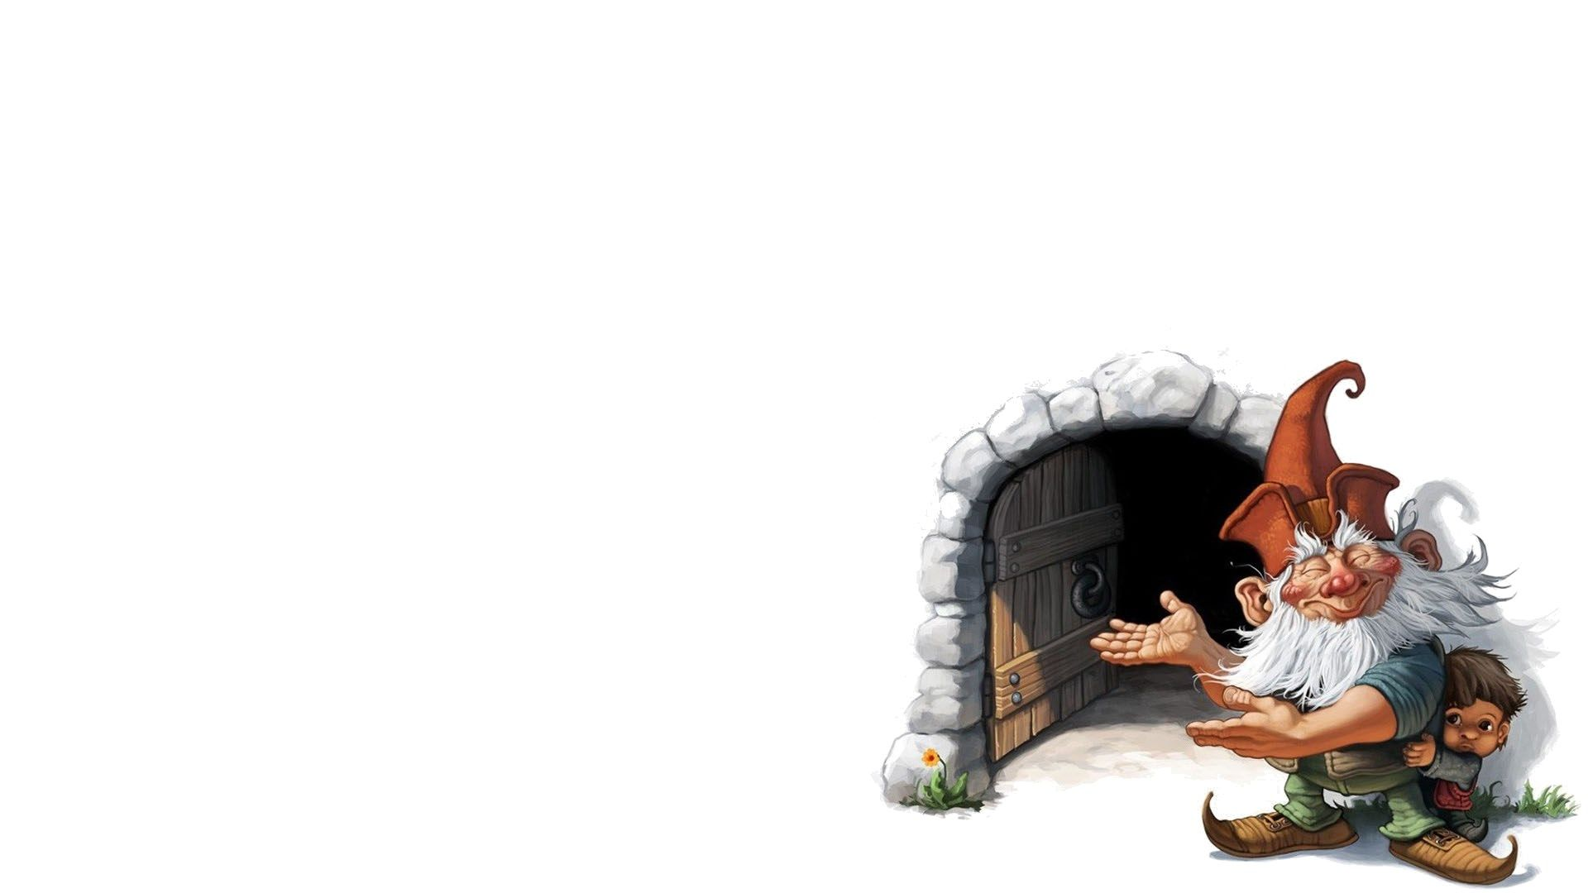
Направленности сказок:
для часто болеющих детей, гиперактивных и
капризных детей,
застенчивых,
скованных,
зажатых детей,
для снижения страха темноты, низкой самооценки,
неуверенных в себе детей,
детей с плохим поведением

Slide 9
Скрытые причины “плохого” поведения.
1. желает привлечь к себе внимание. 2. желает властвовать над ситуацией, взрослым, сверстниками.
3. желает за что-то отомстить взрослому
4. ему страшно, тревожно, он желает избежать неудачи.
5. у него не сформировано
чувство меры.

Slide 10
Психокоррекционная сказка
с обсуждением
без обсуждения

Slide 11

Сказка про ежика Витю
Направленность: трудности в общении со сверстниками. Чувство неполноценности. Ключевая фраза: «Я плохой. Со мной никто не будет дружить!»
Возраст: 4-9 лет.

Slide 12

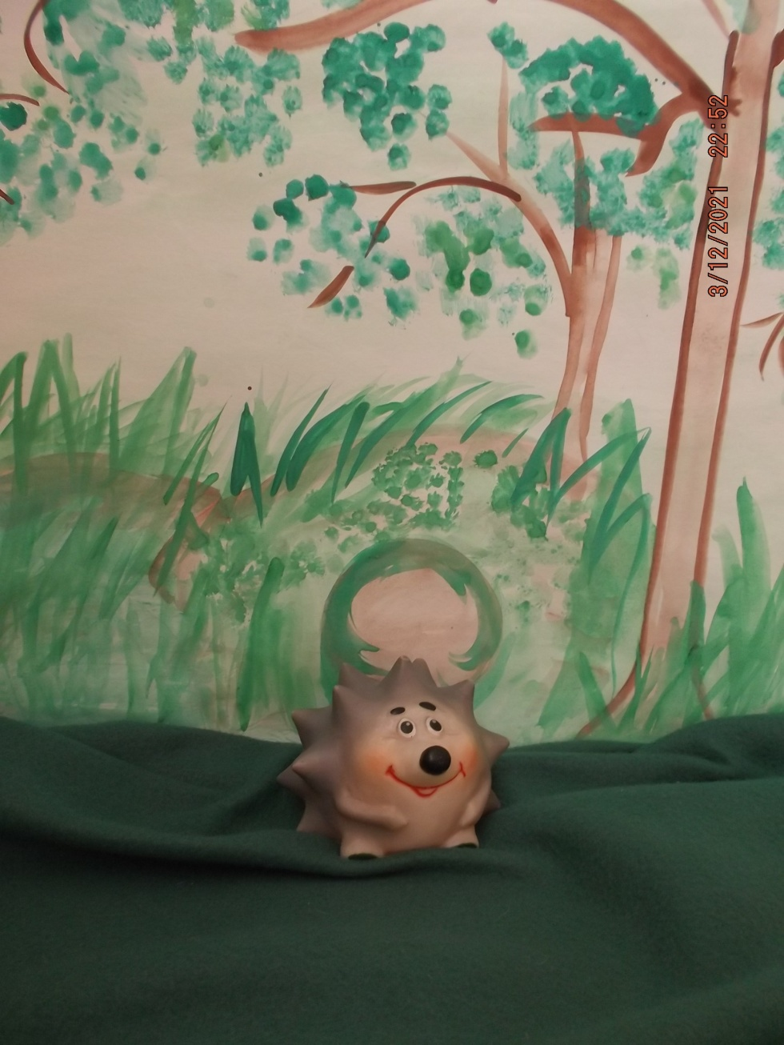

Slide 13

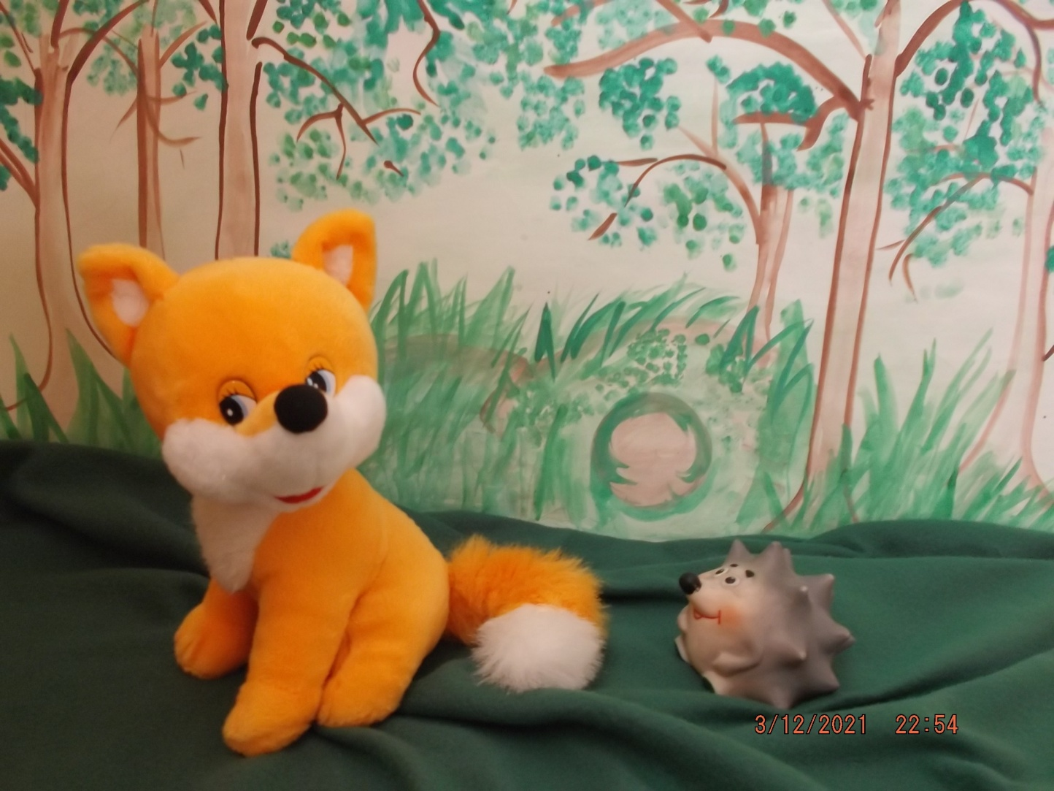

Slide 14
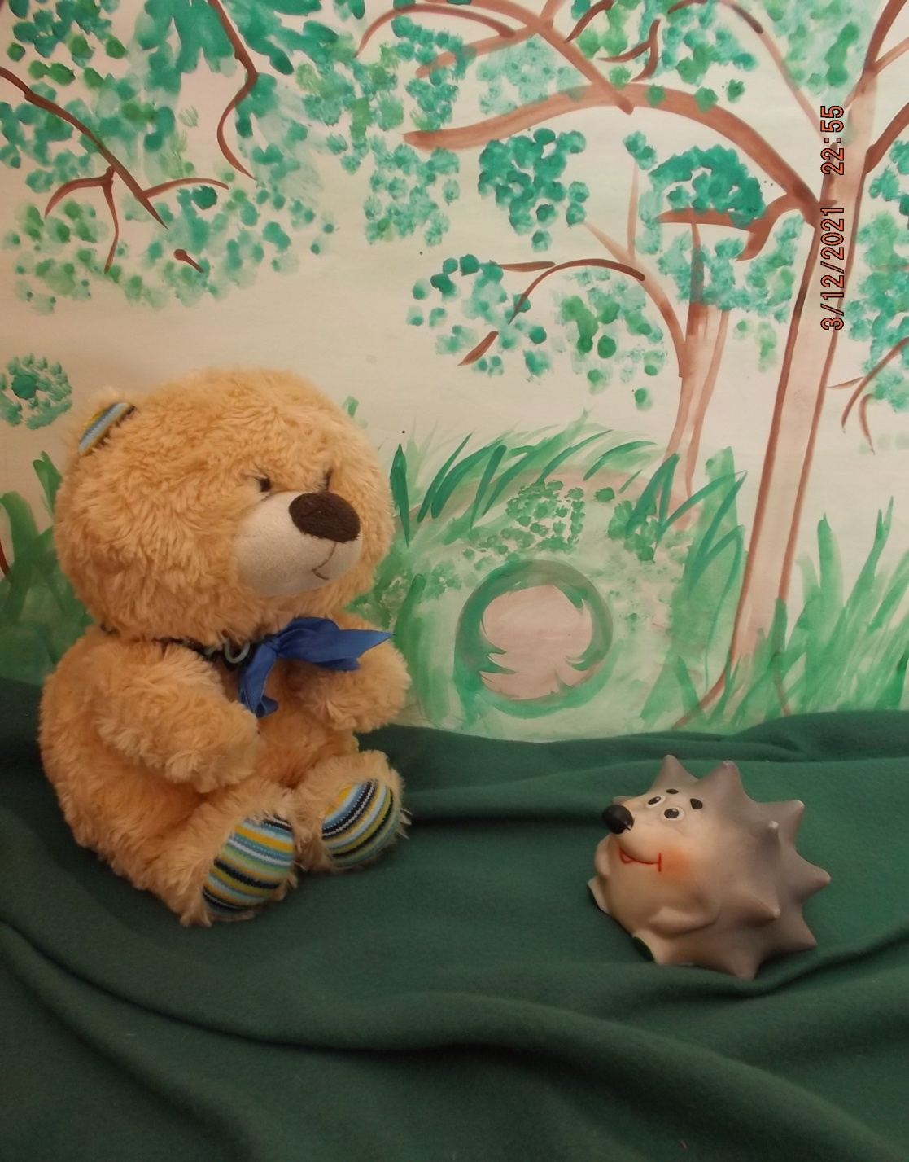

Slide 15
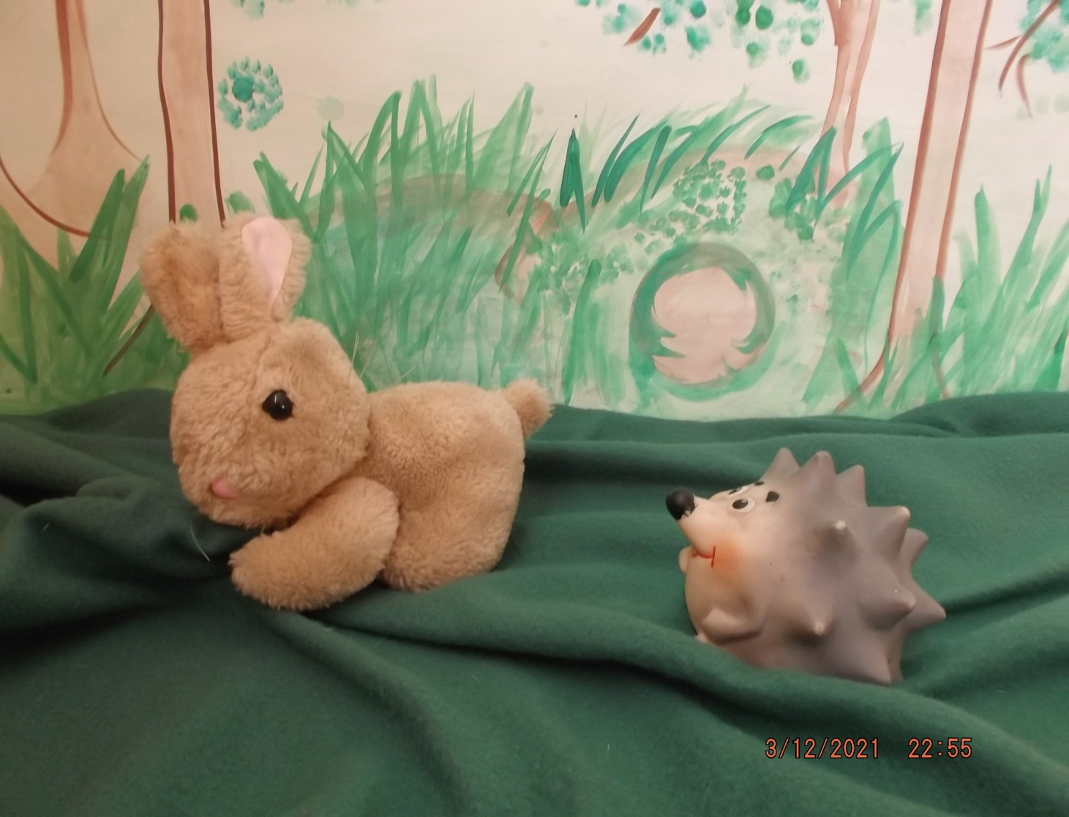

Slide 16
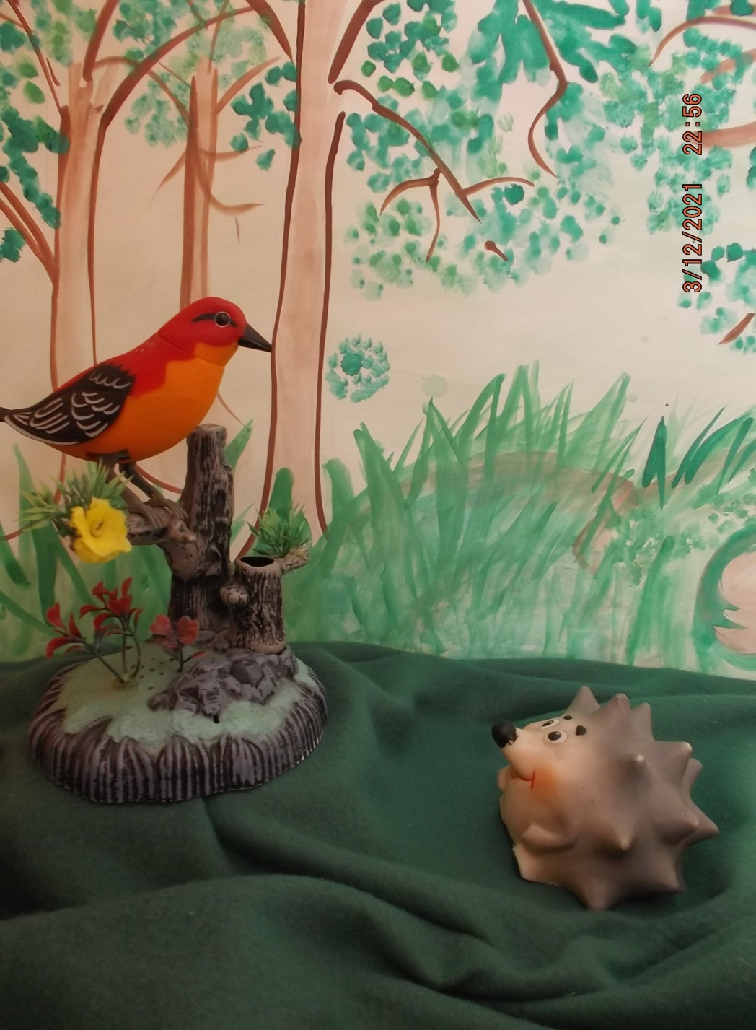

Slide 17
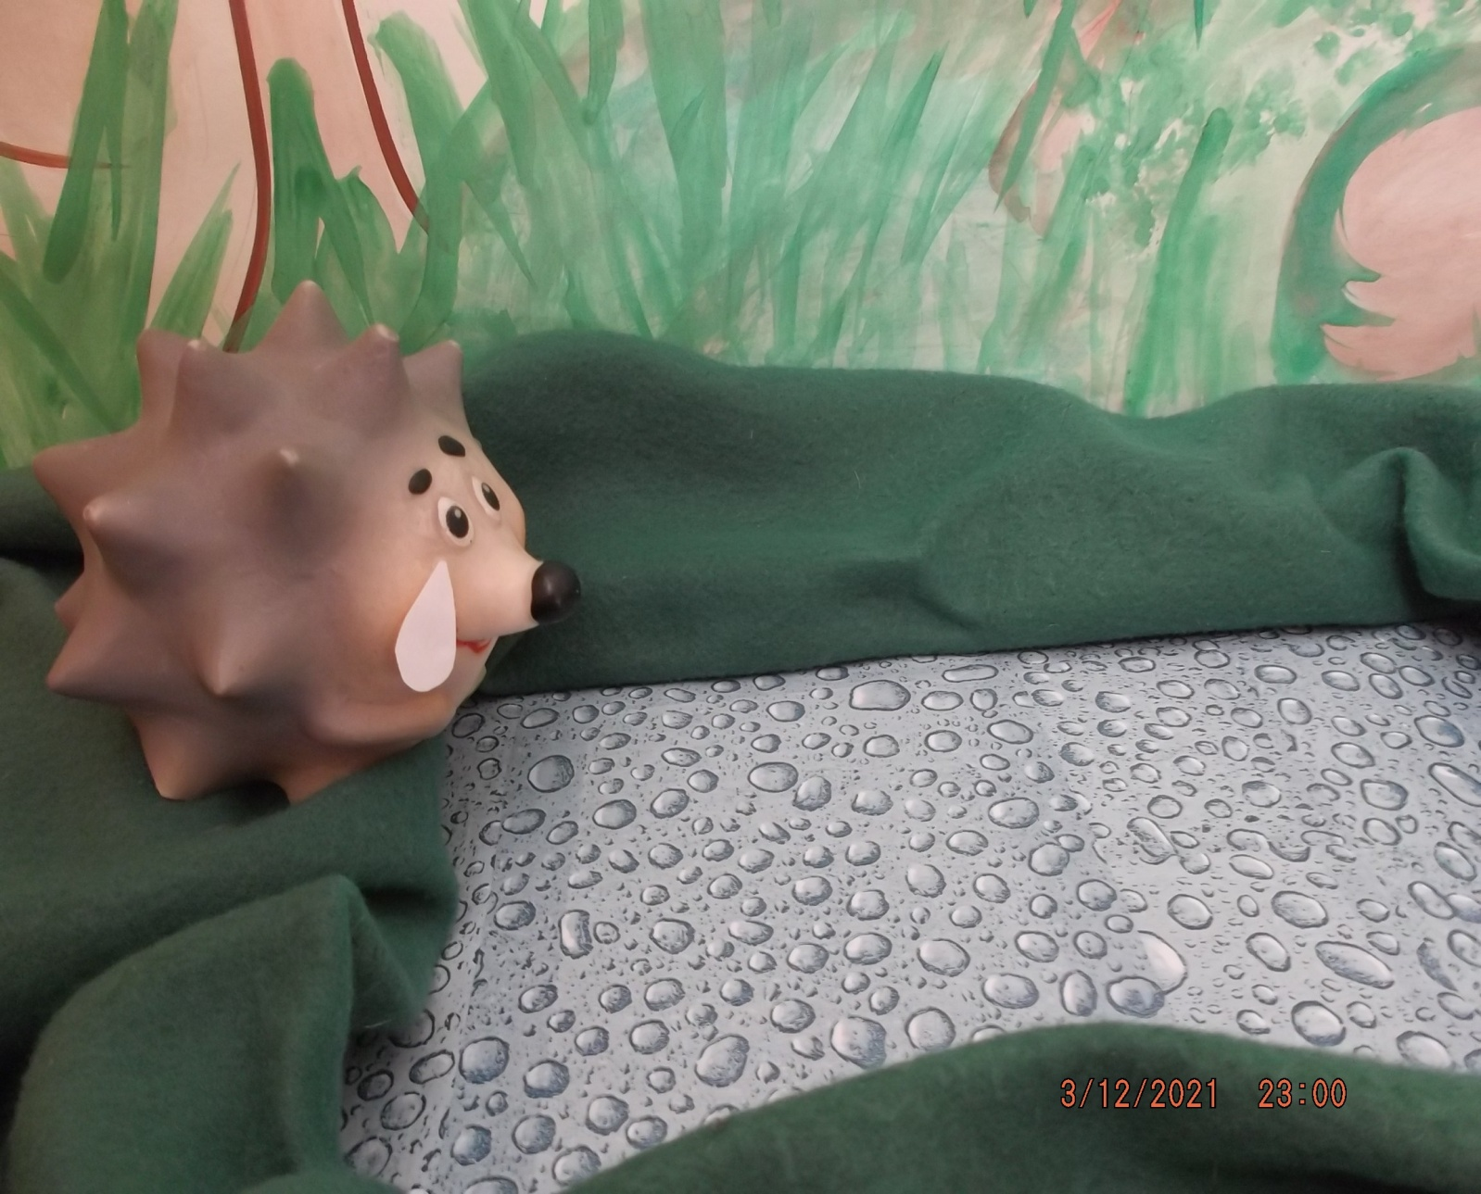

Slide 18
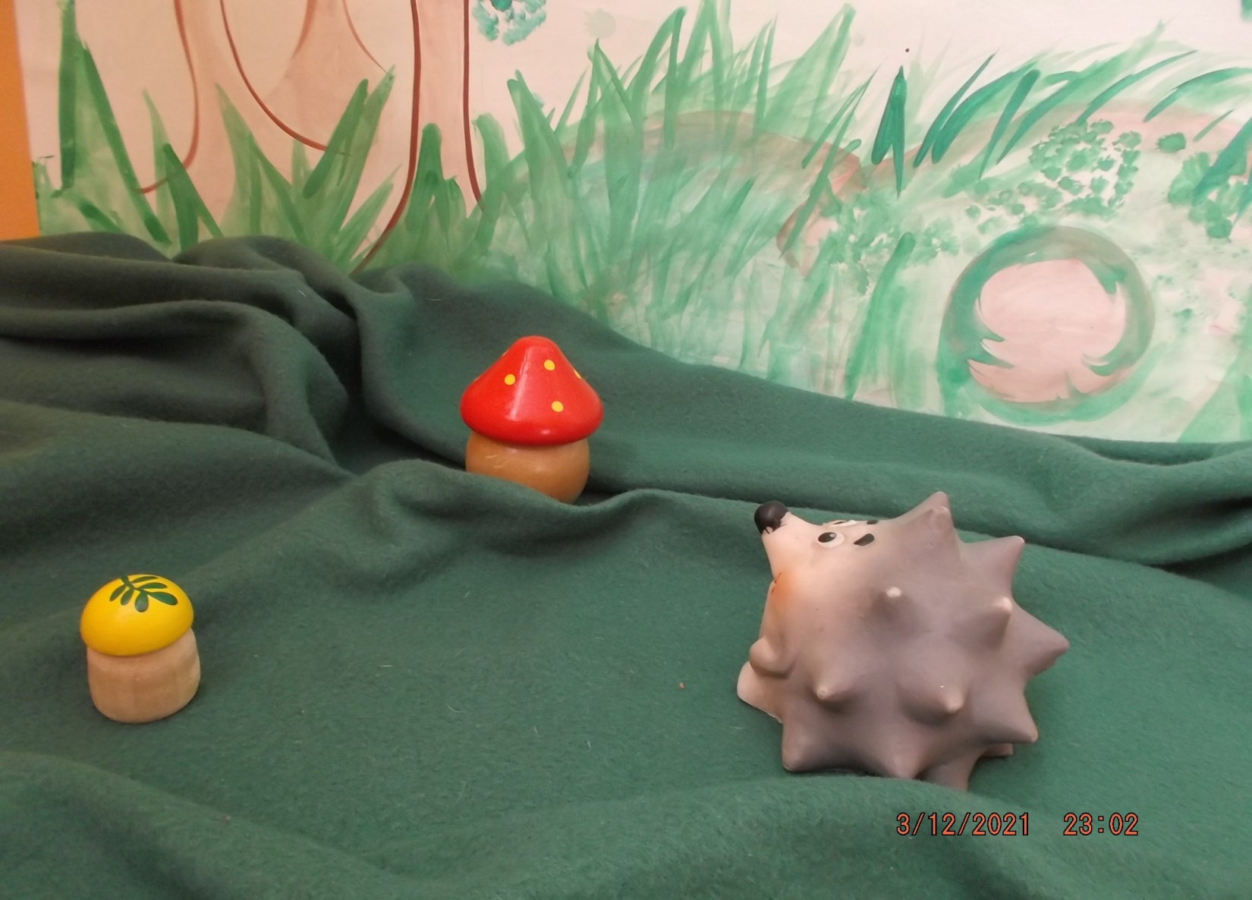

Slide 19
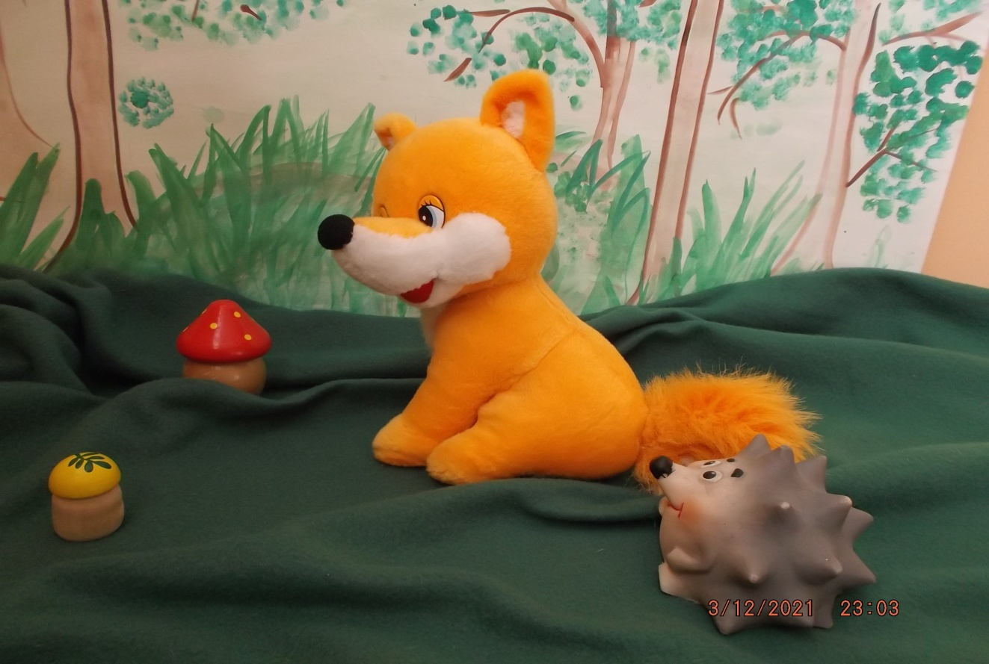

Slide 20
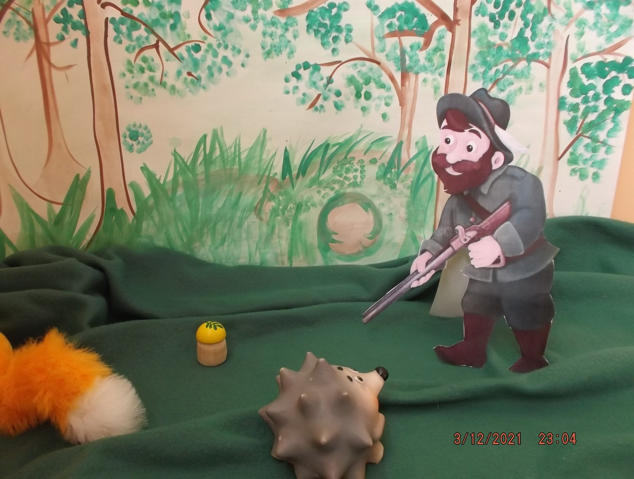

Slide 21
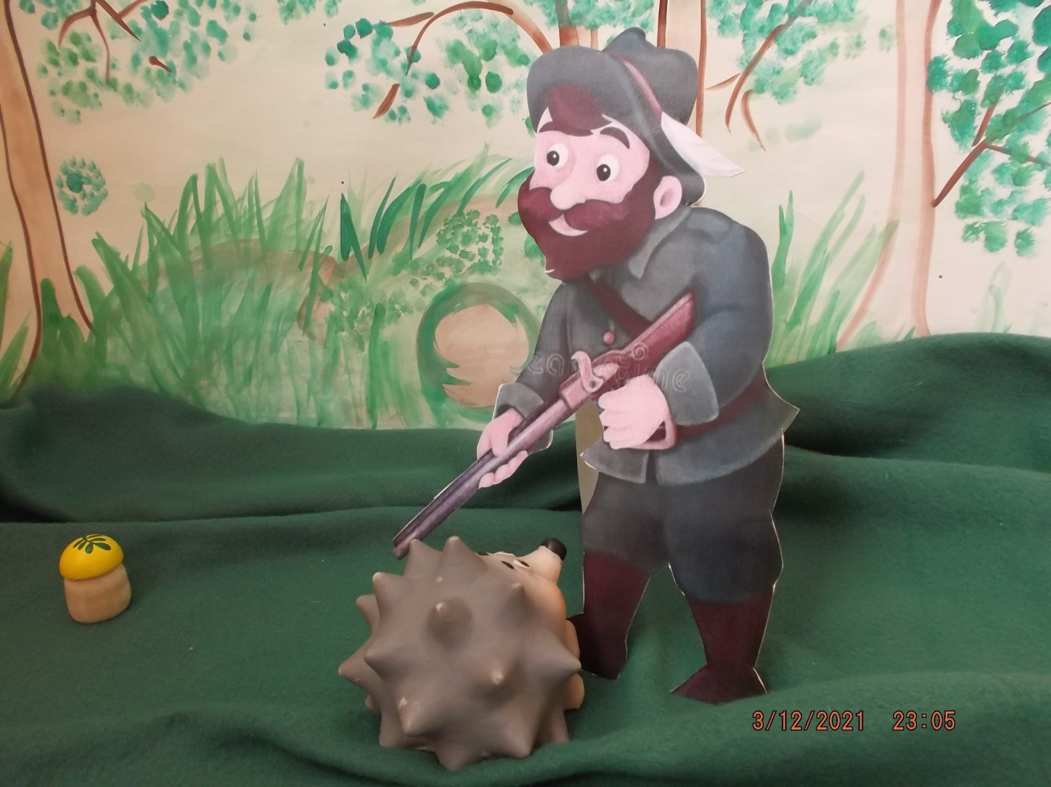

Slide 22
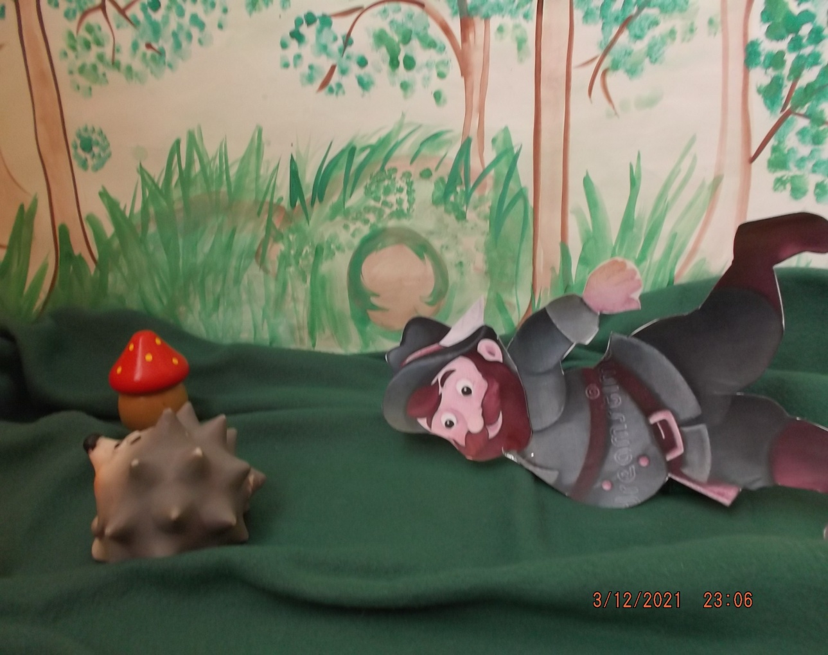

Slide 23
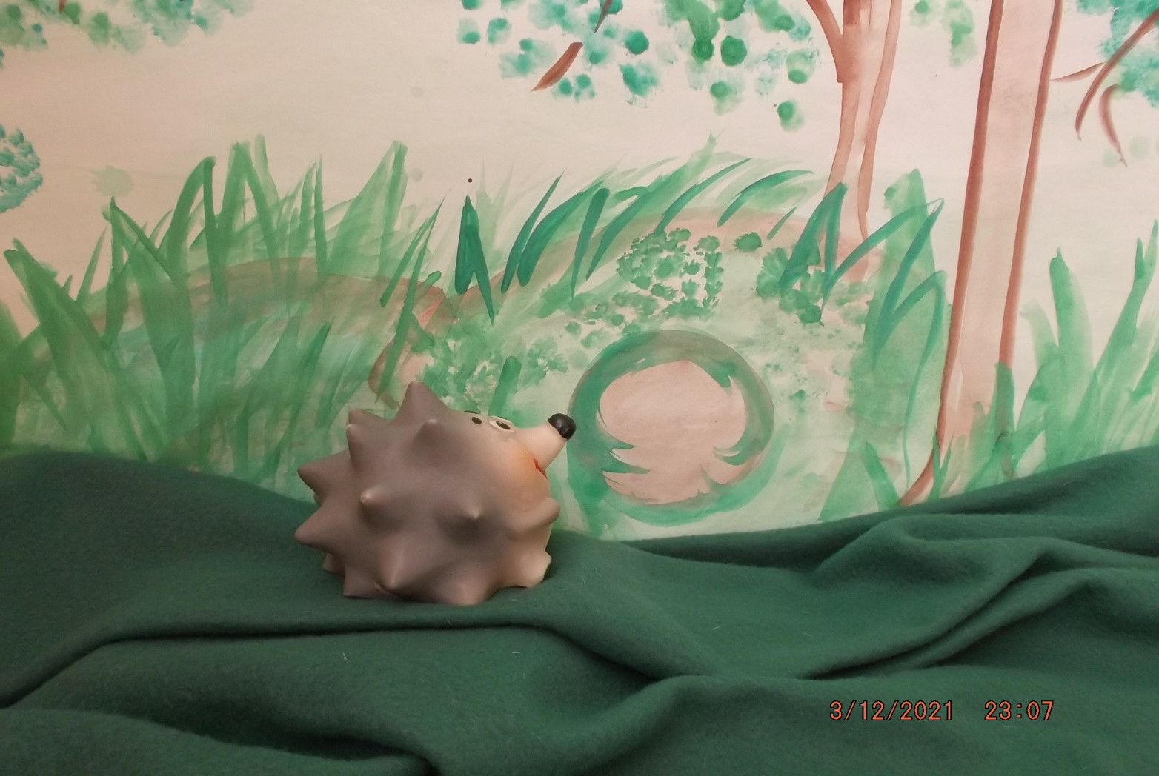

Slide 24
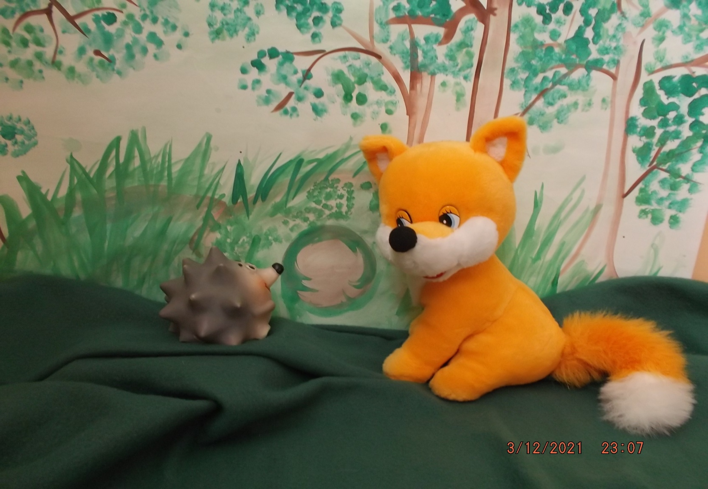

Slide 25
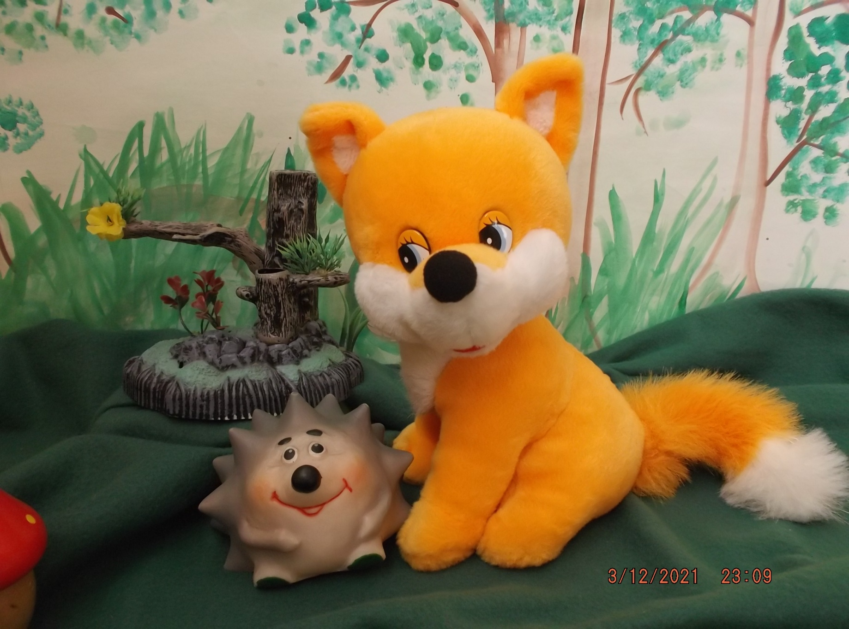

Slide 26
Вопросы для обсуждения:
За что было обидно ежику, почему он плакал?
Что изменило жизнь ежика?
Кто такой настоящий друг, по мнению ежика?
А как считаешь ты?

Slide 27

появляется способность рефлексировать (анализировать) свои чувства,
улучшаются (становятся более частыми и дружелюбными) контакты, как с другими детьми, так и с взрослыми.
дети становятся более открытыми.
положительный уровень эмоционального фона комфортности,
защищенности ранее отверженных детей.

Slide 28


